Slide 1
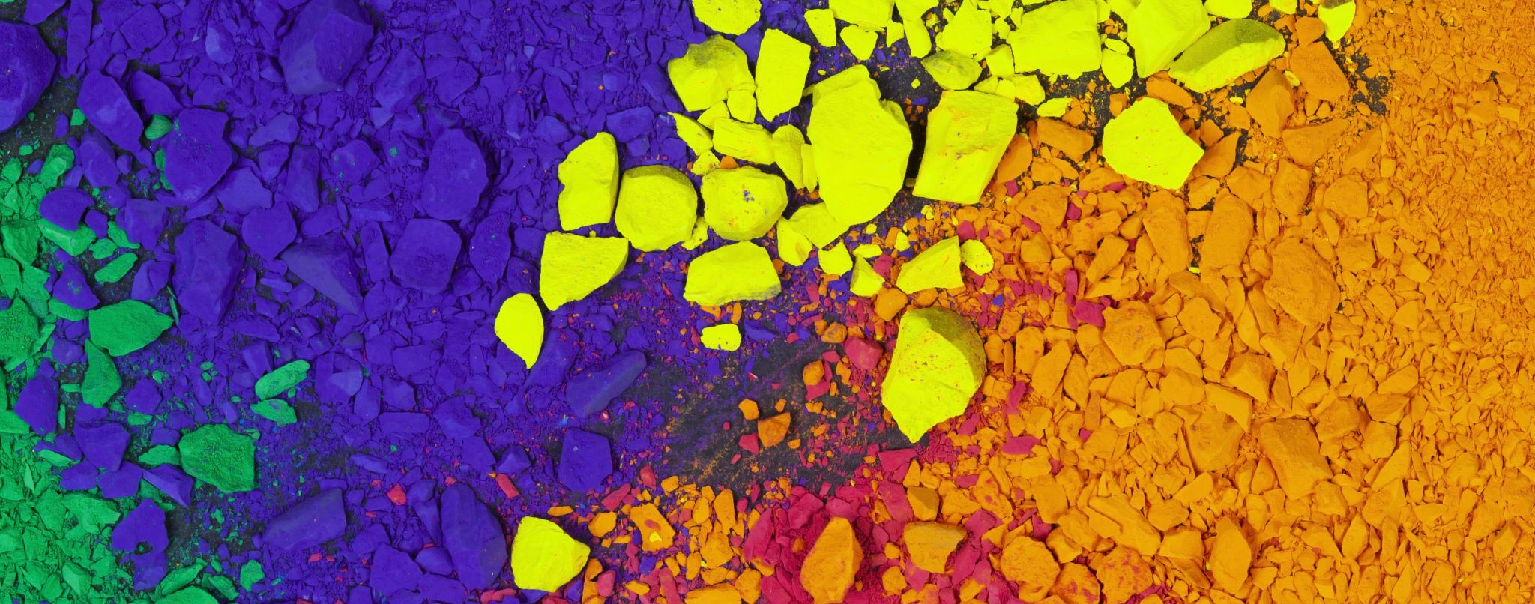
Moliūgas iš plastilino
4 kl. Vilma Vaškevičienė

Slide 2
Sėkmės kriterijai
Darbas atliktas kruopščiai.
Gebu pats susirasti priemones.
Gebu pasiruošti pamokai.
Drįstu paprašyti pagalbos, prieš tai tris kartus pabandau pats.
Dirbu susikaupęs, įdedu visas galias ir dar truputį ☺
Dirbu su pasimėgavimu.
Apskaičiavau laiką- darbą pabaigiau.
Kūrinį paruošiau klasės parodai (Pavadinimas, vardas).

Slide 3
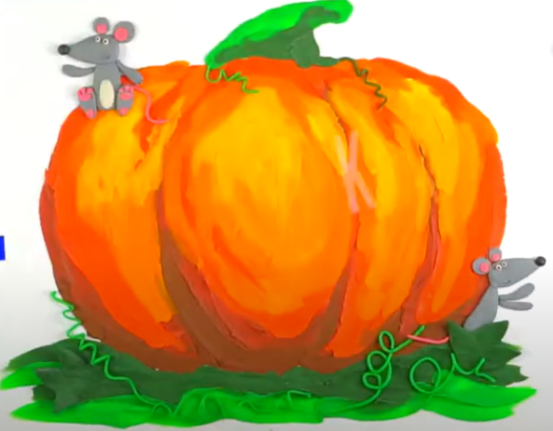
Galutinis darbas gali būti toks arba toks, kokį sukursiu pats

Slide 4
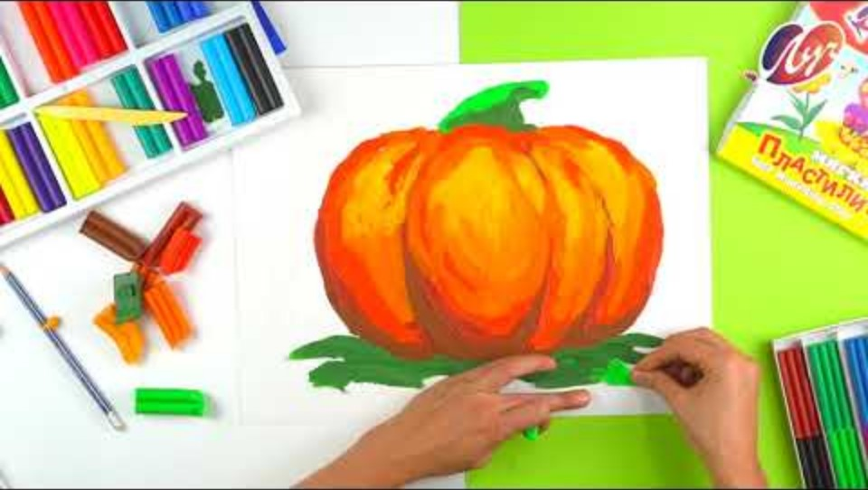

https://youtu.be/TYERxWaJv6A?si=X-kMu_GDbB3MNlk2

